Slide 1



Deep Reinforcement Learning

Slide 2
02
Tic-Tac-Toe

Slide 3
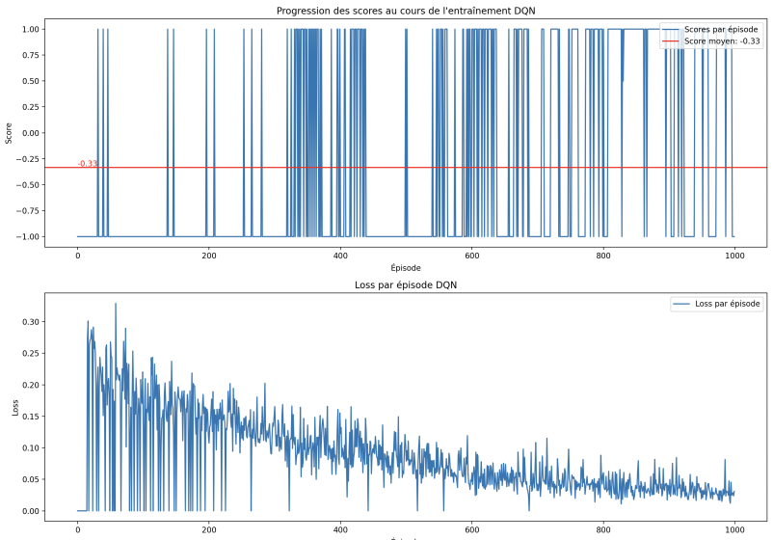
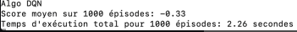
Tic-Tac-Toe DDN

Slide 4
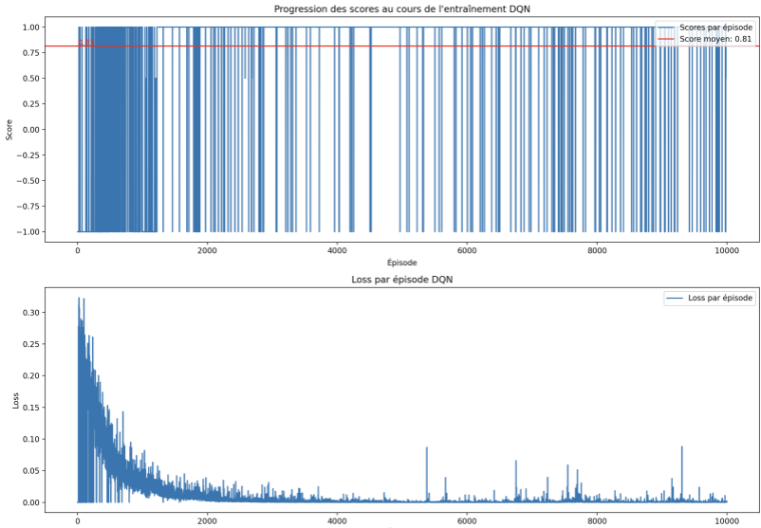
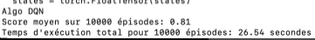
Tic-Tac-Toe DDN

Slide 5
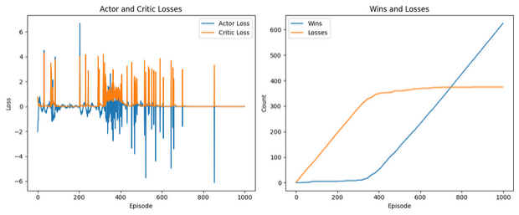
Tic-Tac-Toe PPO

Slide 6
Tic-Tac-Toe model qui n’a pas marcher

Slide 7
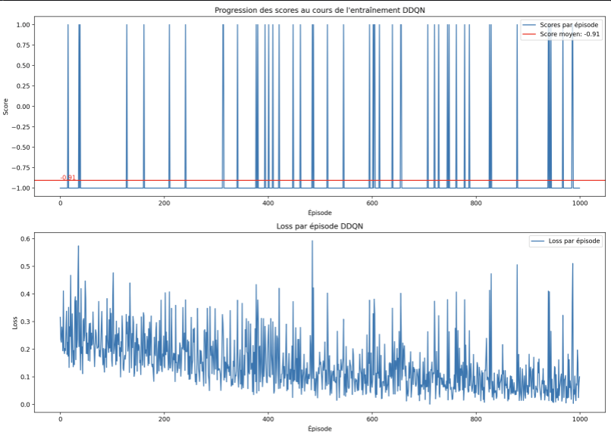
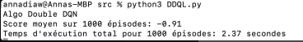
Tic-Tac-Toe DDQN

Slide 8
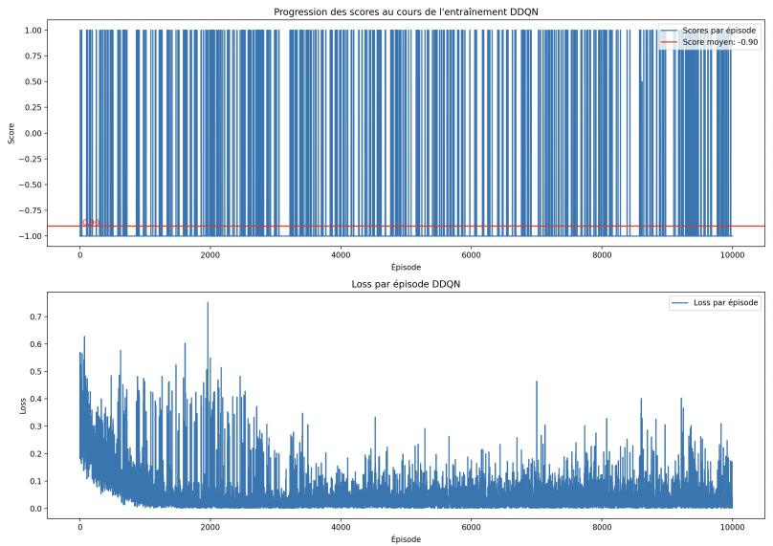
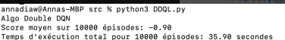
Tic-Tac-Toe DDQN

Slide 9
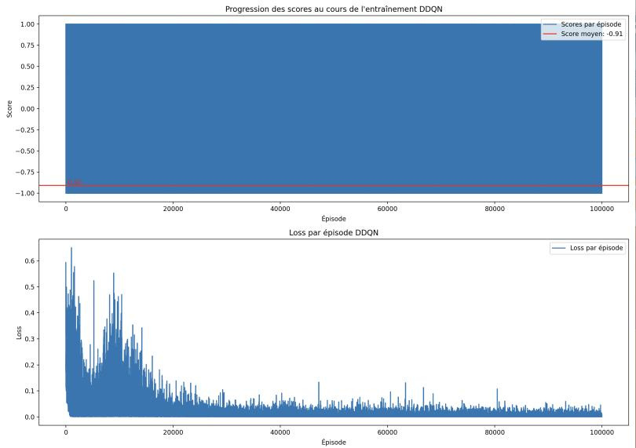
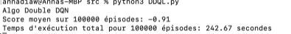
Tic-Tac-Toe DDQN

Slide 10
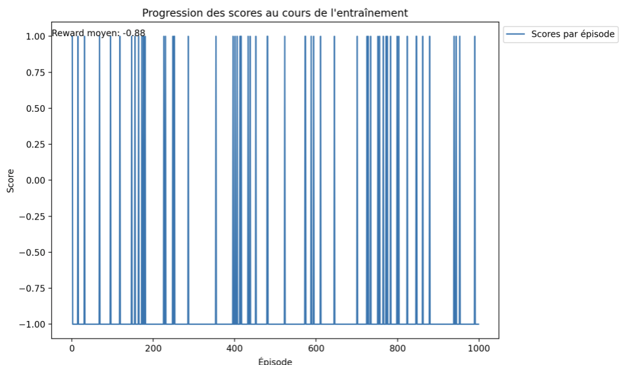
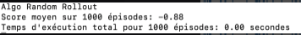
Tic-Tac-Toe Reinforce

Slide 11
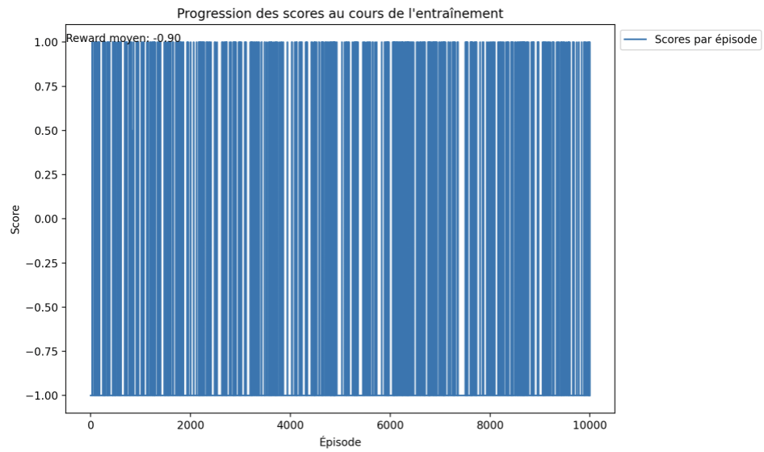
Tic-Tac-Toe Reinforce

Slide 12
02
Line Word

Slide 13
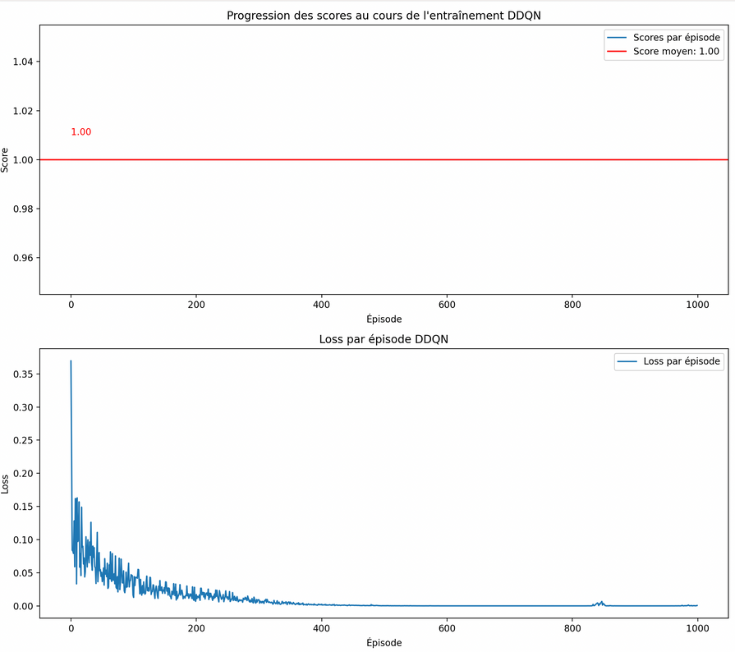
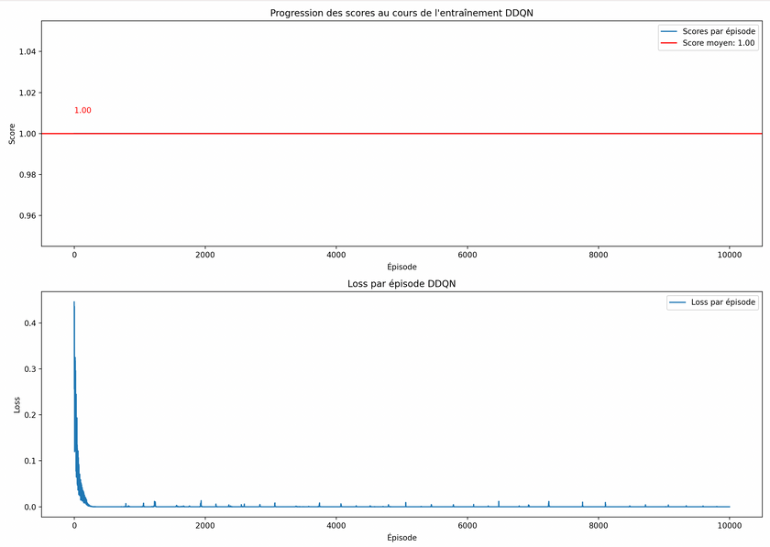
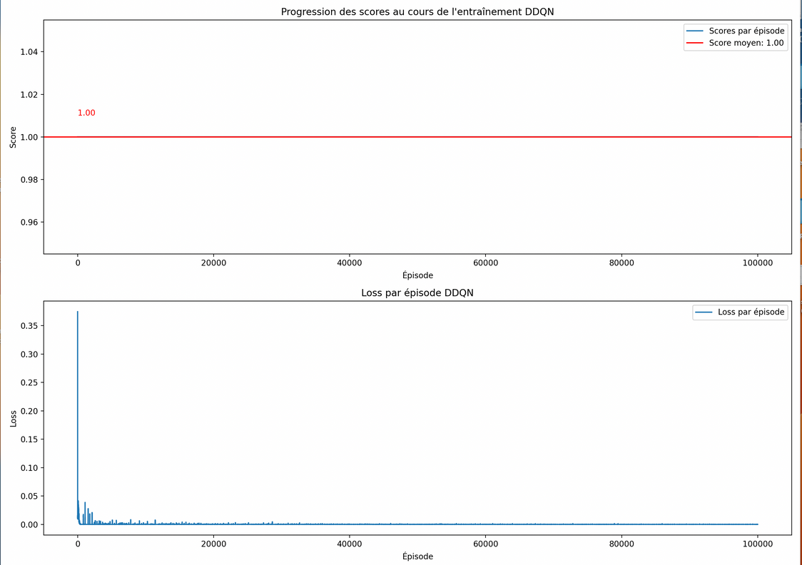
Line World
Lineworld - DDQN
Après 10000 simulations (Point d'évaluation):
- Temps d'exécution total : 33 secondes
- Score moyen sur 1000 jeux: 1
Après 100000 simulations (Point d'évaluation):
- Temps d'exécution total : 611 secondes
- Score moyen sur 100000 jeux: 1
Après 1000 simulations (Point d'évaluation):
- Temps d'exécution total : 3.14 secondes
- Score moyen : 1

Slide 14
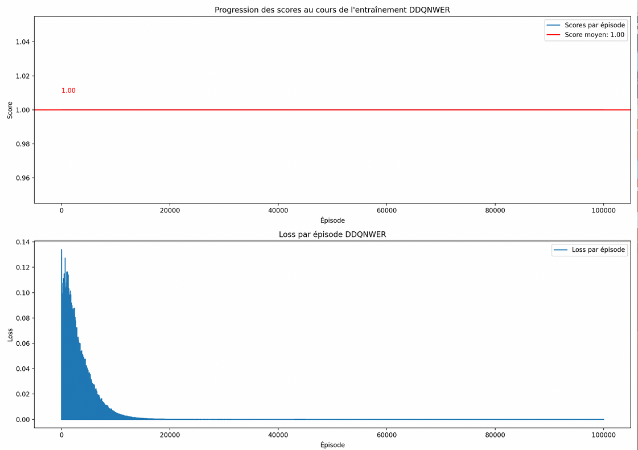
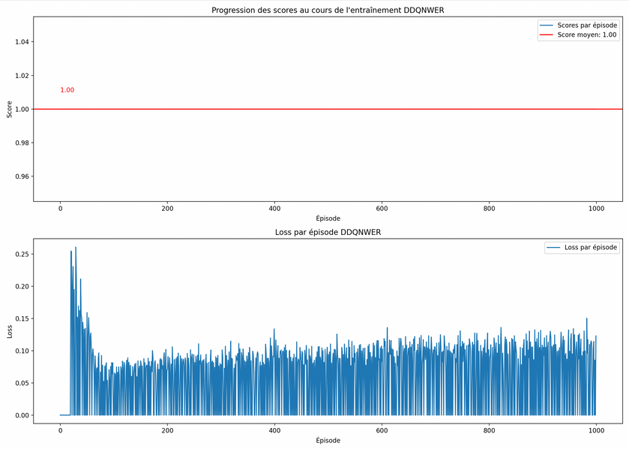
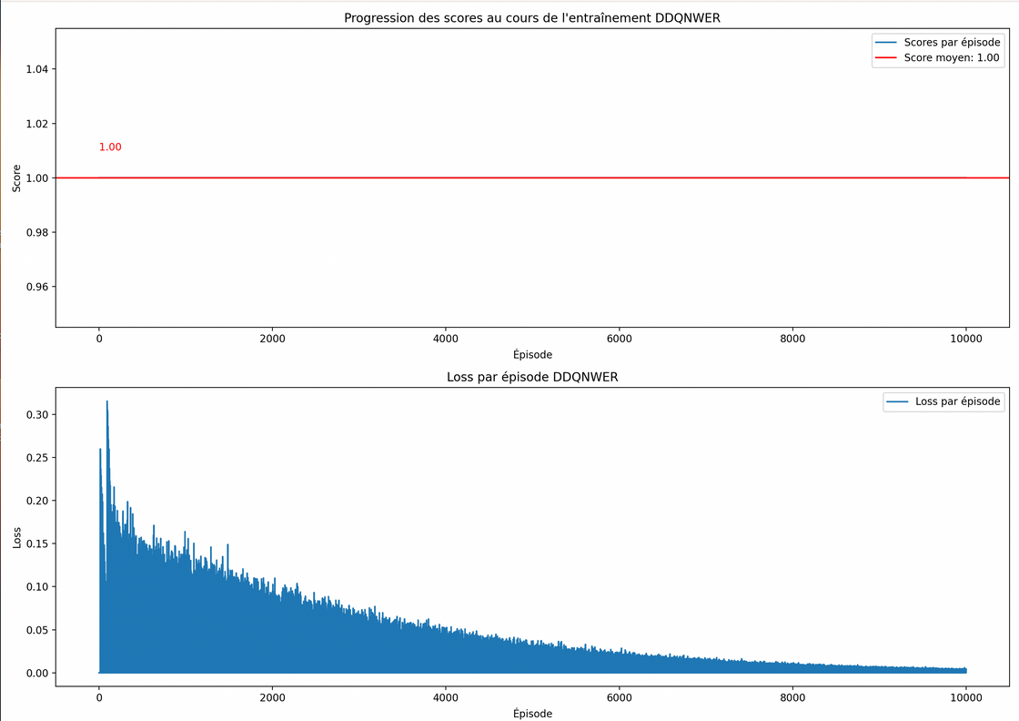
Line World
DDQNWER
Après 10000 simulations (Point d'évaluation):
- Temps d'exécution total : 16.40 secondes
- Score moyen : 1
Après 10000 simulations (Point d'évaluation):
- Temps d'exécution total : 32 secondes
- Score moyen : 1
Après 1000 simulations (Point d'évaluation):
- Temps d'exécution total : 1.24 secondes
- Score moyen : 1

Slide 15
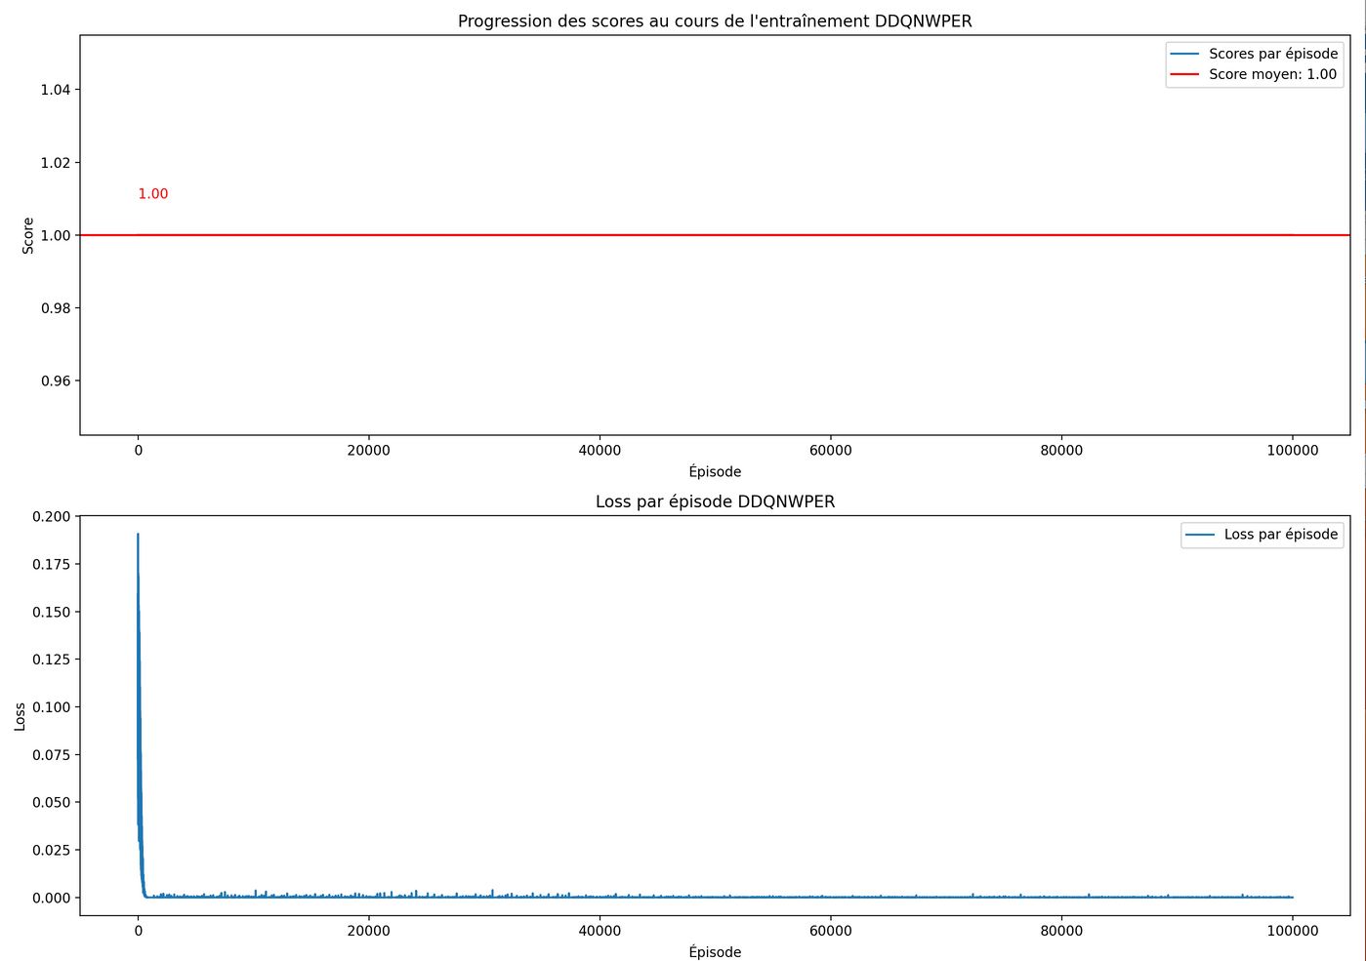
Line World
DDQLWPER

Slide 16
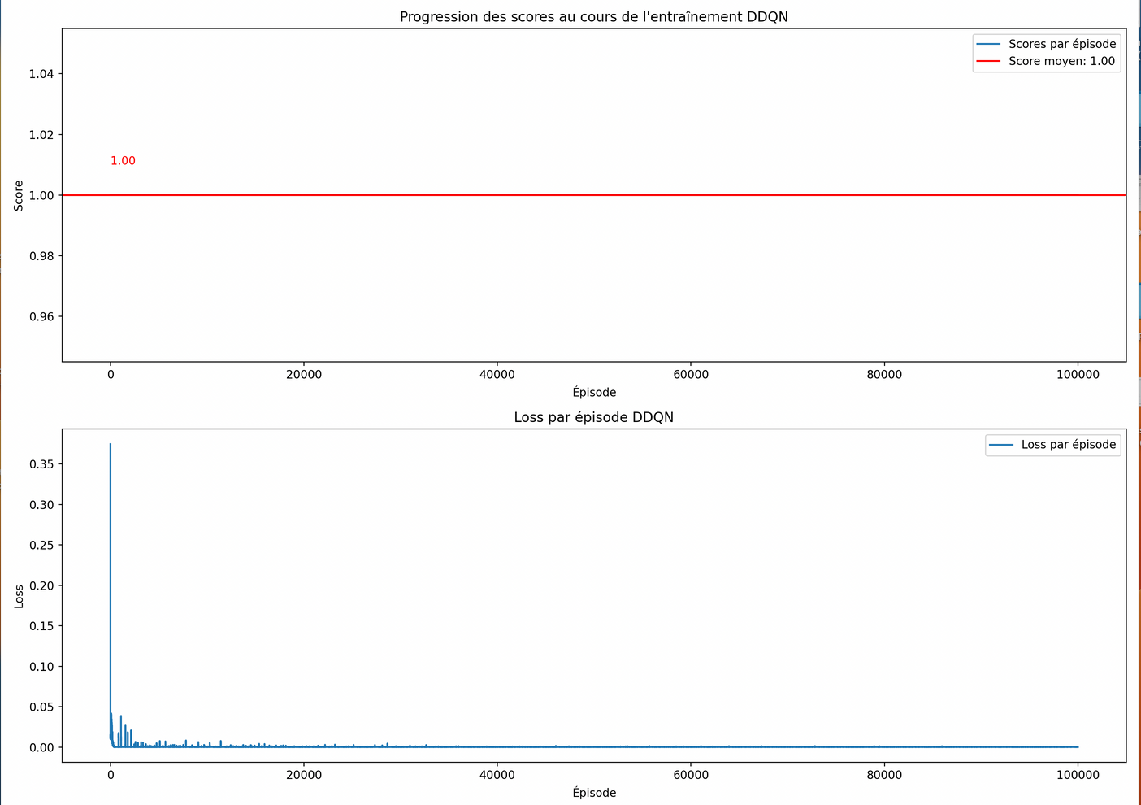
Line World
DDQN

Slide 17
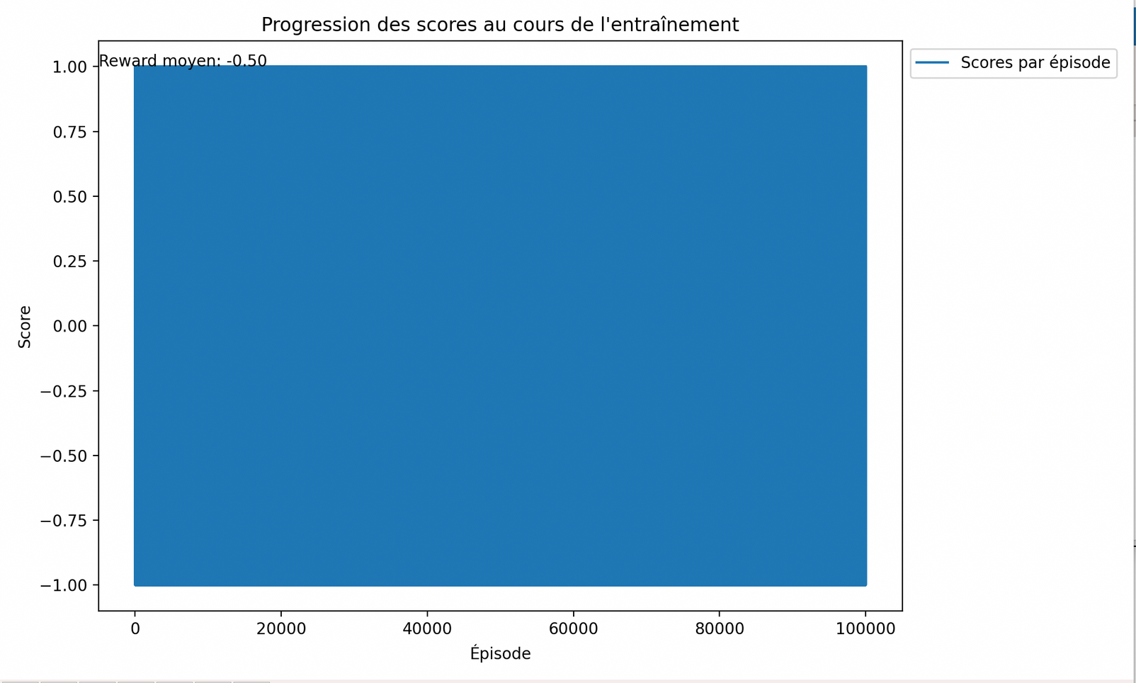
Line World
Random Rollout

Slide 18
02
Grid World

Slide 19
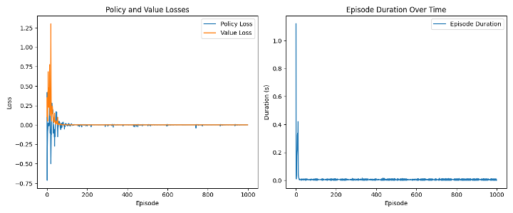
Grid World
PPO

Slide 20
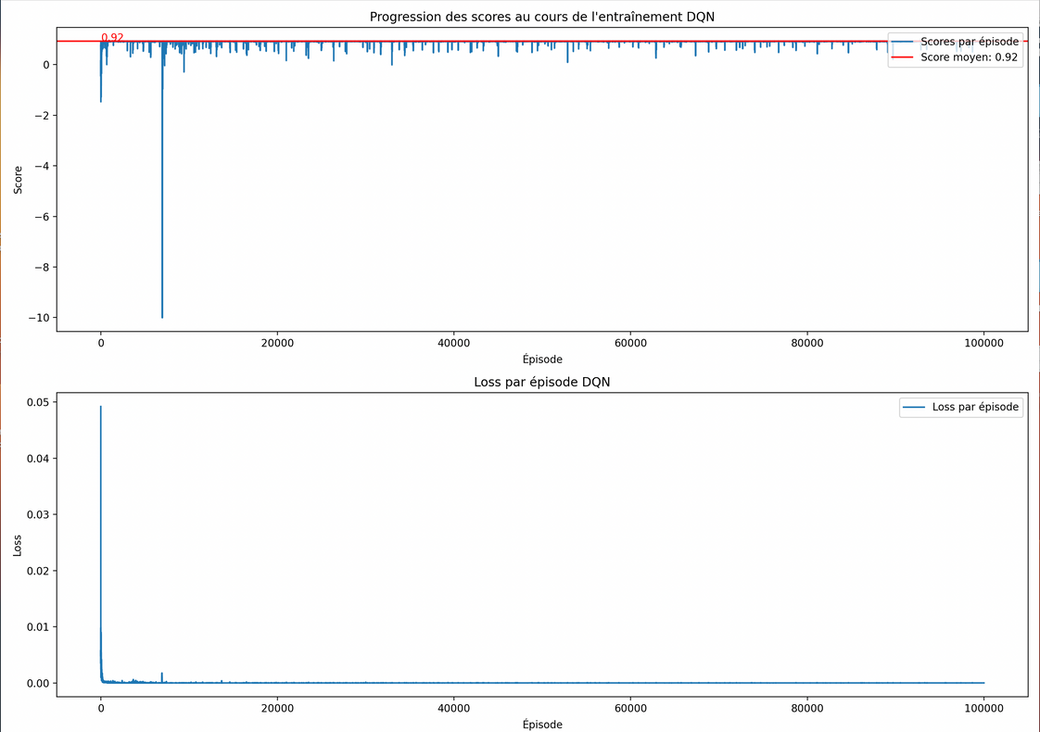
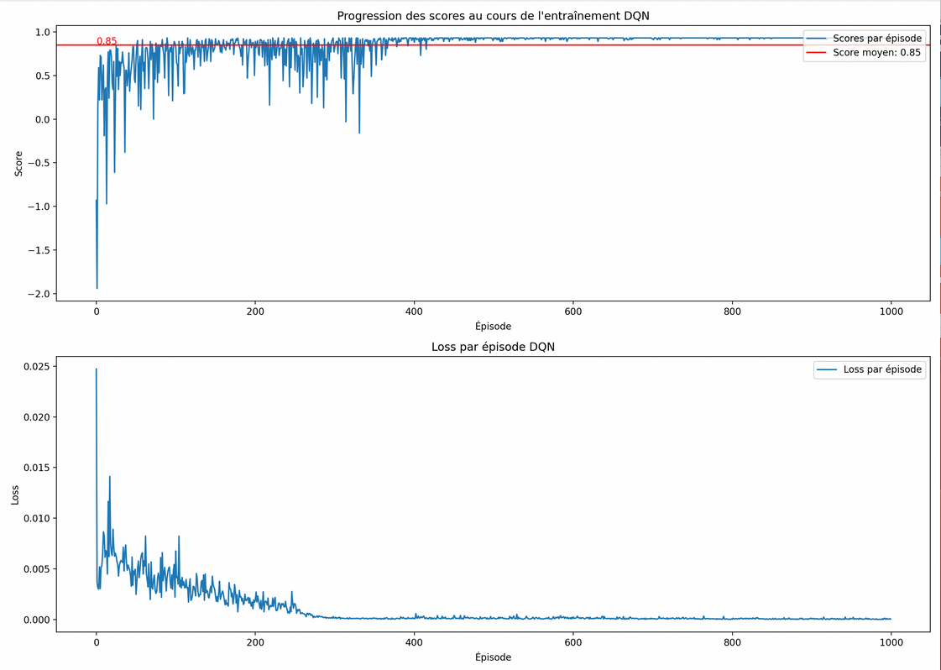
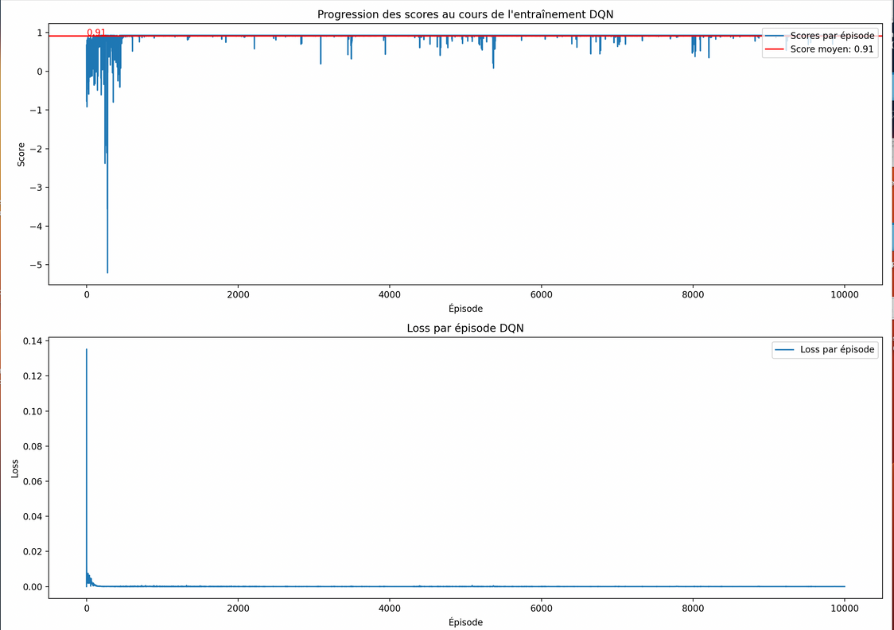
Grid World
DQN

Slide 21
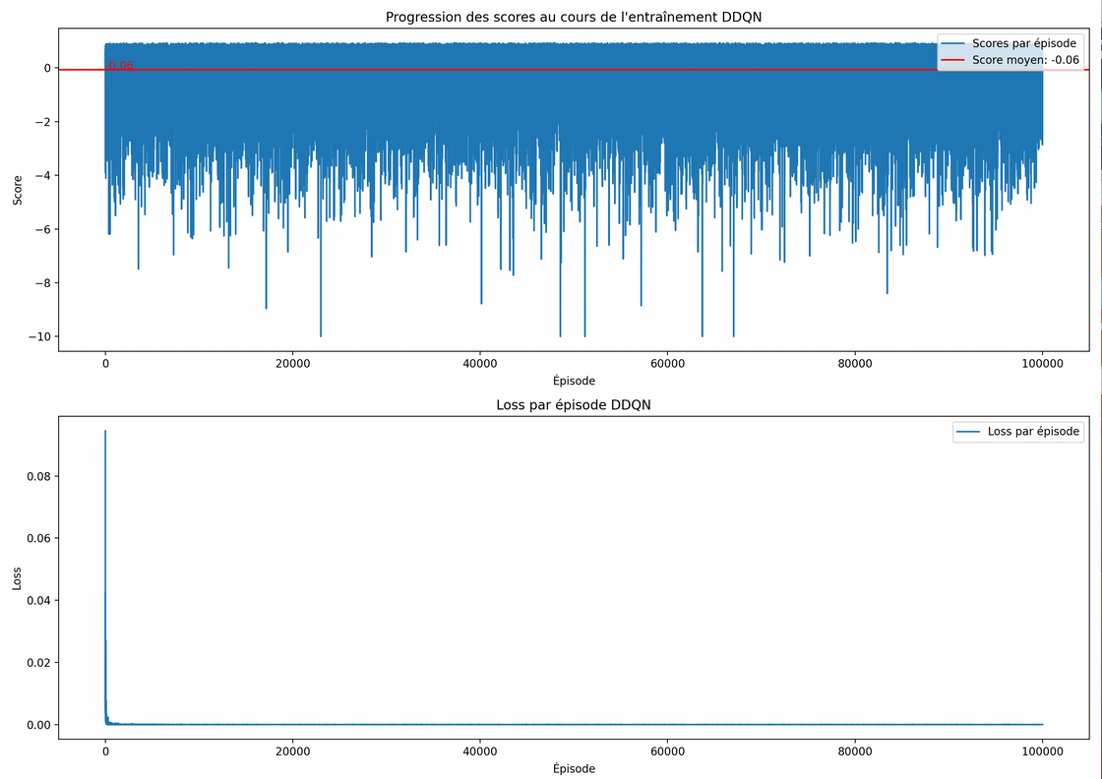
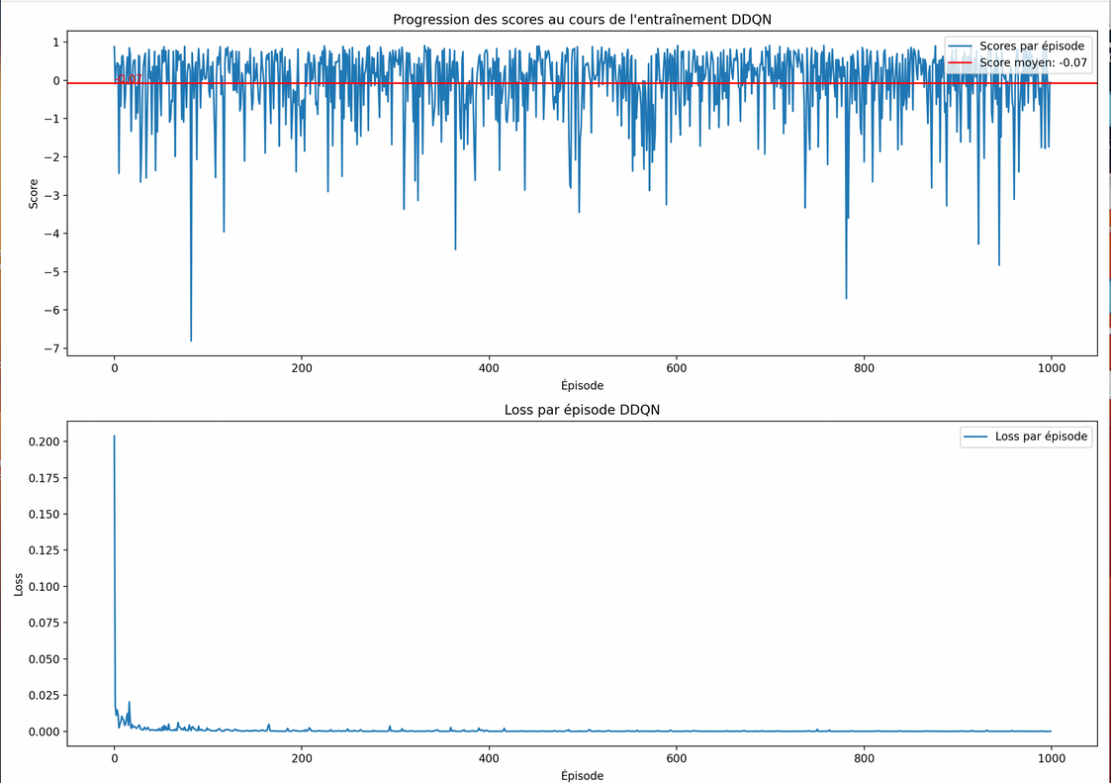
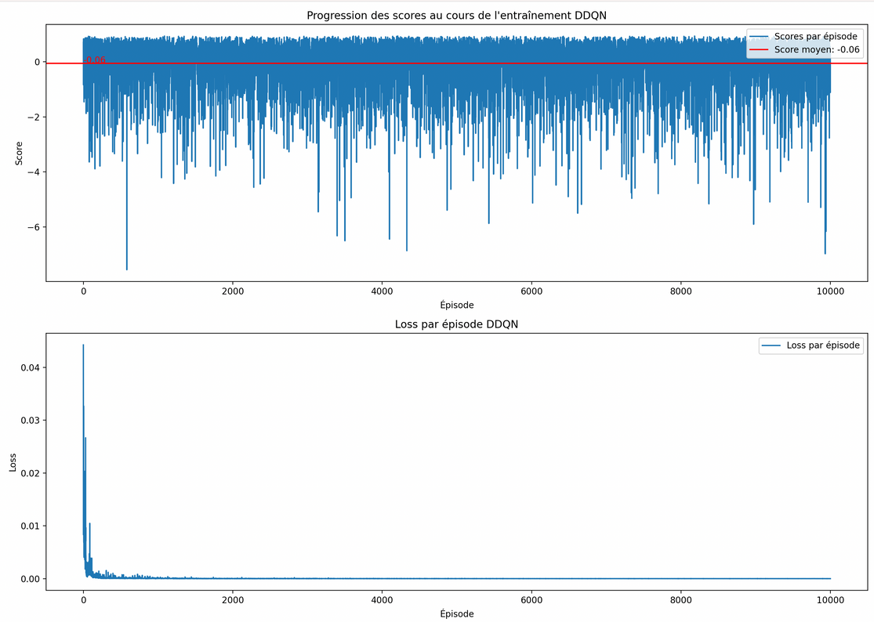
Grid World
DDQN

Slide 22
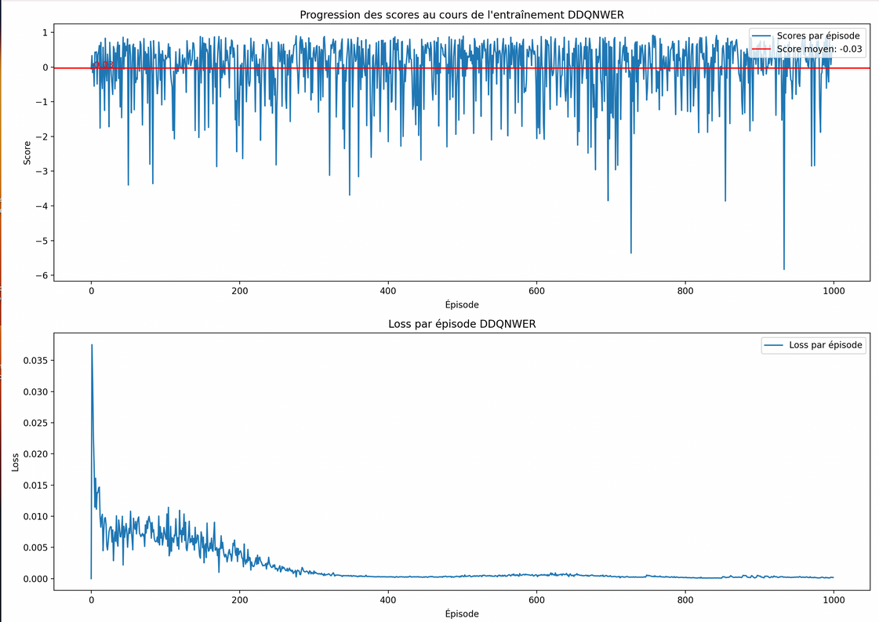
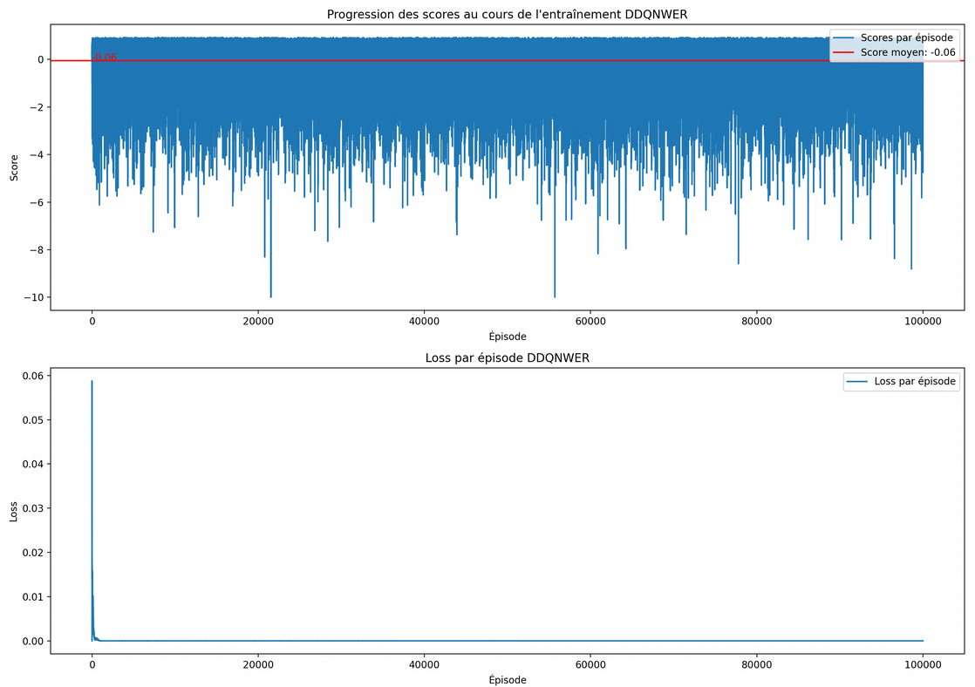
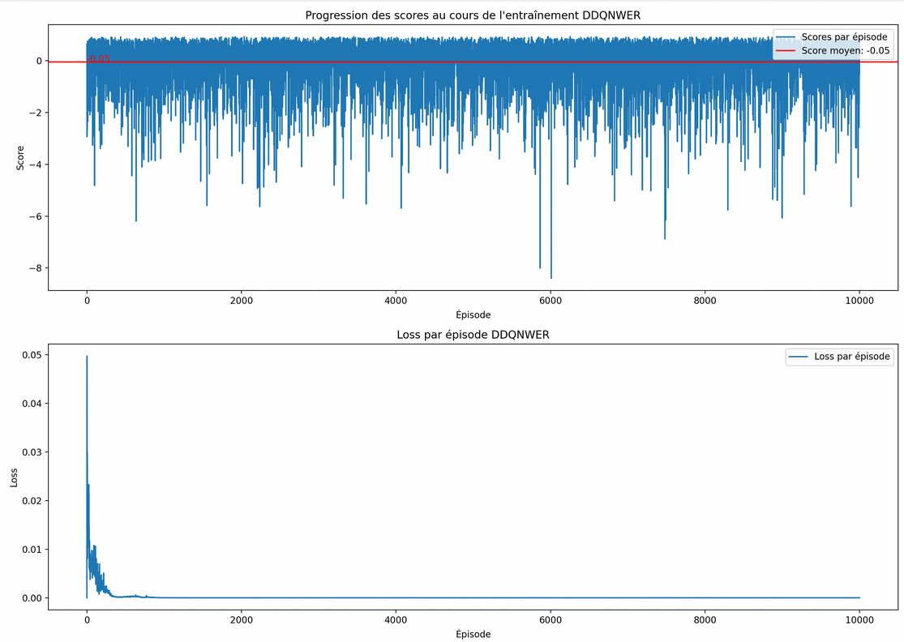
Grid World
DDQLWER

Slide 23
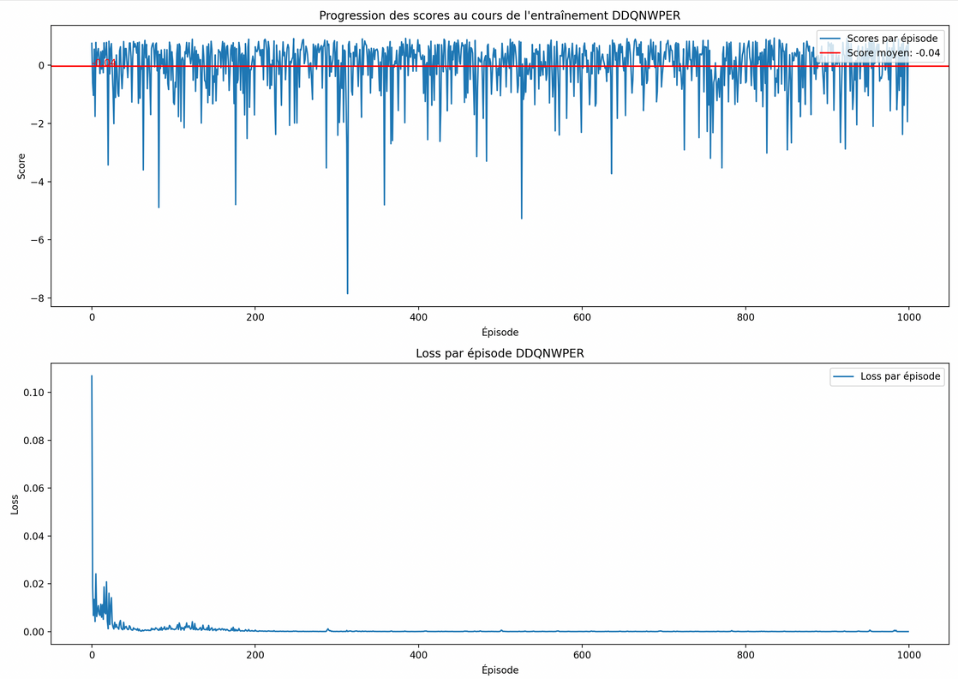
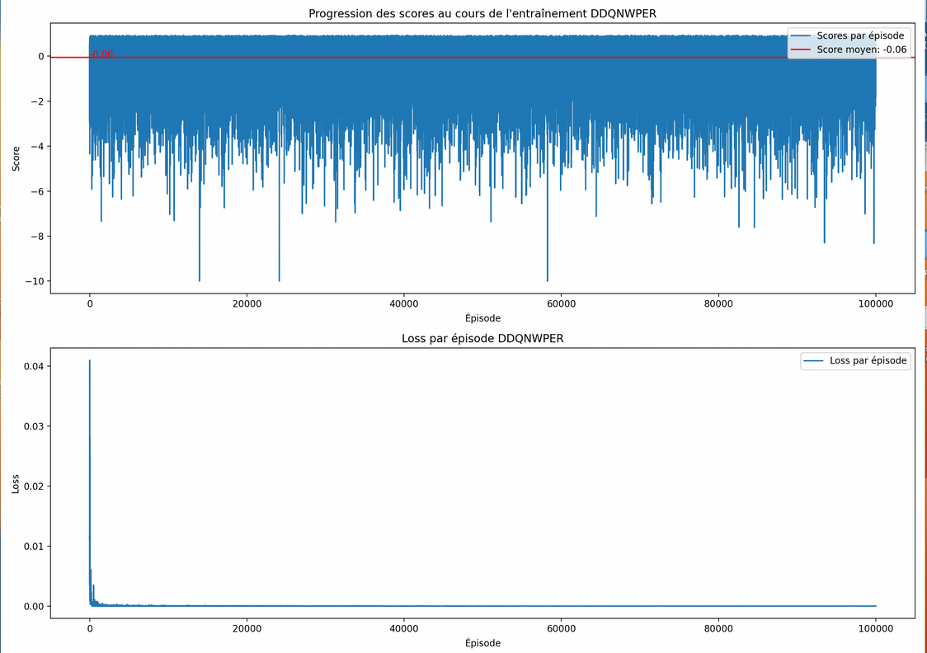
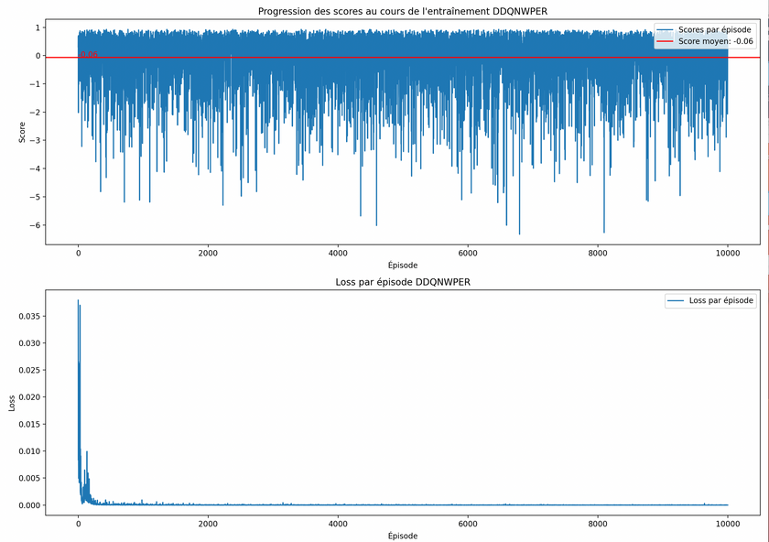
Grid World
DDQLWPER

Slide 24
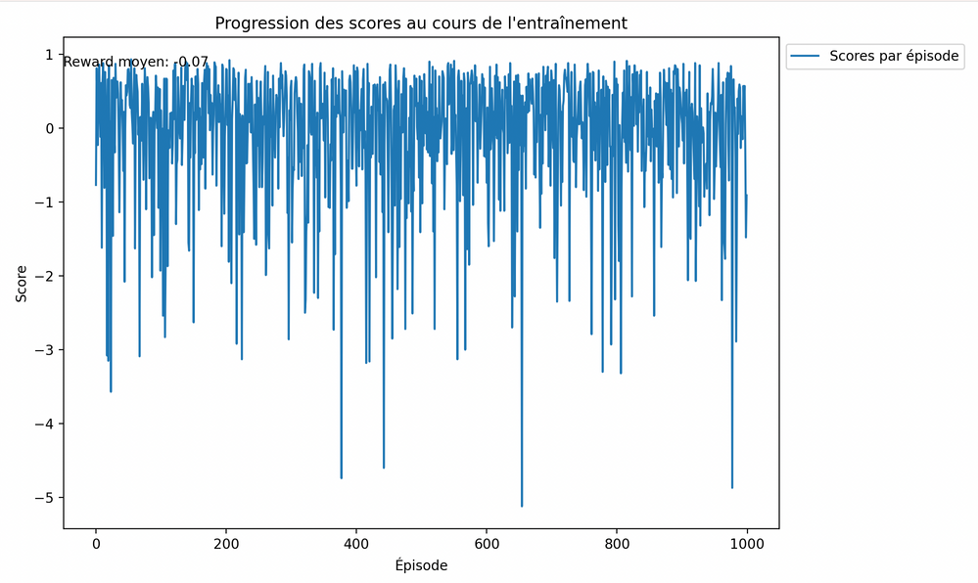
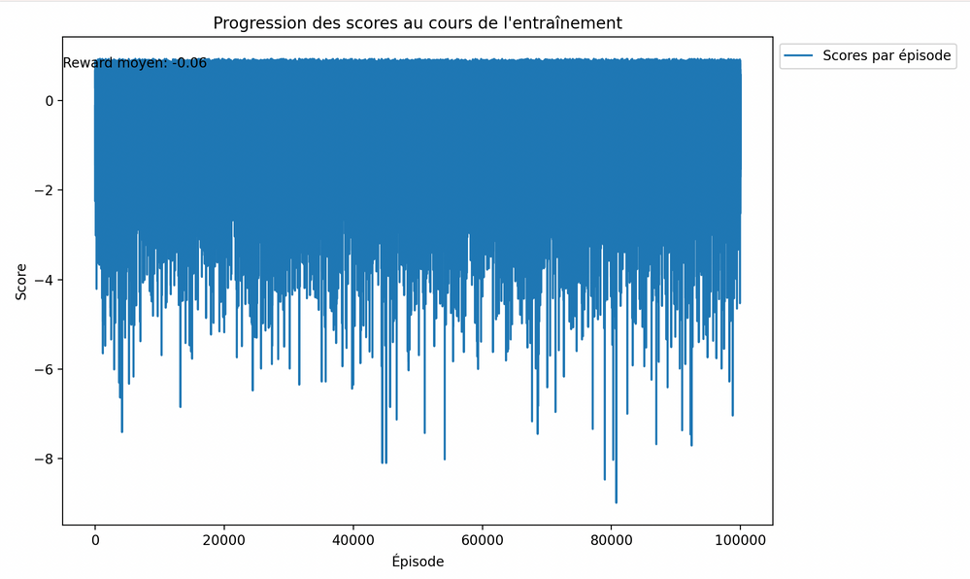
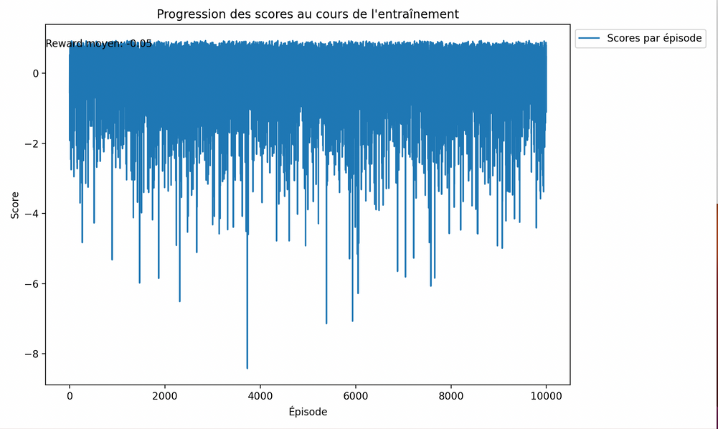
Grid World
RandomRollout

Slide 25
Balloon Pop

Slide 26
Balloon Pop
Random
Après 1000 simulations (Point d'évaluation):
- Temps écoulé: 0.34 secondes (2956.03 parties/seconde)
- Score moyen: 122.06
- Tours moyens par partie: 7.64
Après 10000 simulations (Point d'évaluation):
- Temps écoulé: 3.12 secondes (3205.38 parties/seconde)
- Score moyen: 120.98
- Tours moyens par partie: 7.63
Après 100000 simulations (Point d'évaluation):
- Temps écoulé: 35.30 secondes (2832.77 parties/seconde)
- Score moyen: 121.02
- Tours moyens par partie: 7.63

Slide 27
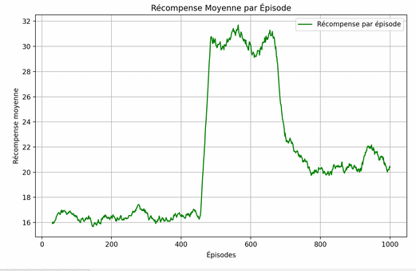
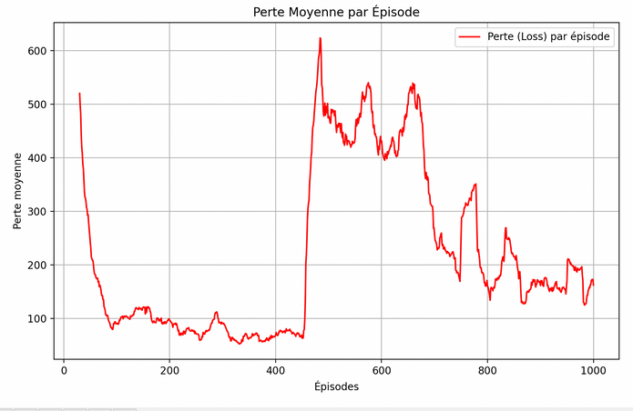
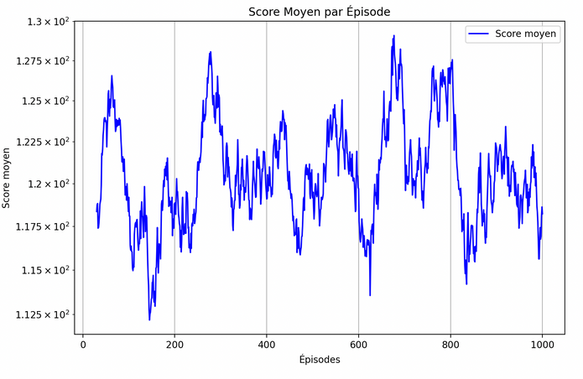
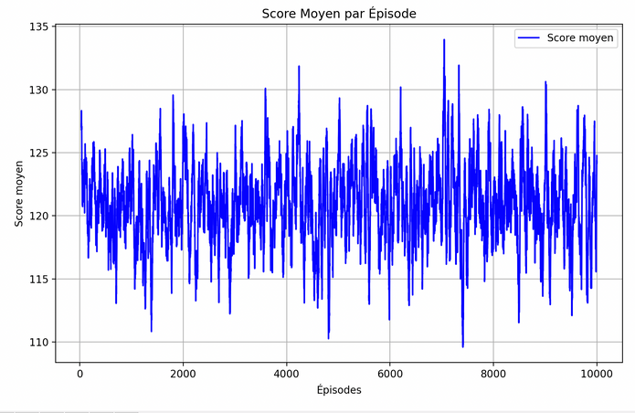
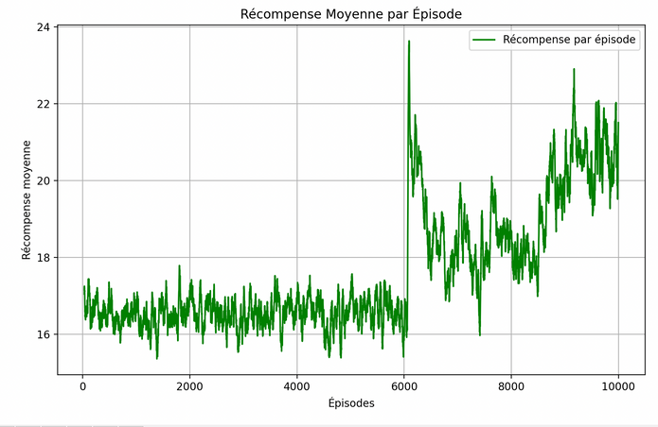
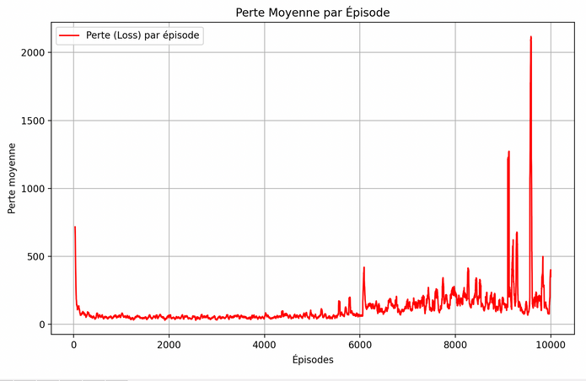
Balloon Pop
Deep Q Network
Après 1000 simulations (Point d'évaluation):
- Temps d'exécution total : 1.0 minutes et 36.87514019012451 secondes
- Score moyen : 120.459
- Loss moyenne : 224.4120635986328
- Reward moyen : 20.881448726273746
Après 10000 simulations (Point d'évaluation):
- Temps d'exécution total : 1.0 minutes et 36.87514019012451 secondes
- Score moyen sur 1000 jeux: 120.459
- Loss moyenne sur 1000 jeux: 224.4120635986328
- Reward moyen sur 1000 jeux: 20.881448726273746

Slide 28
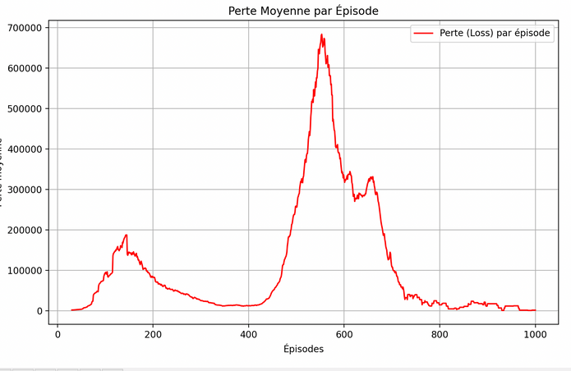
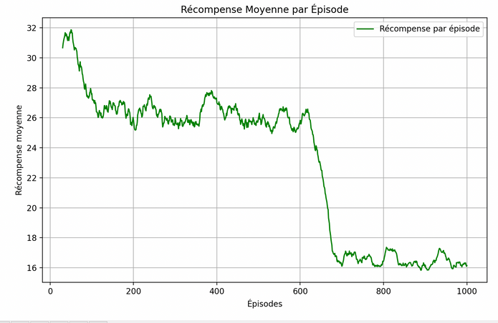
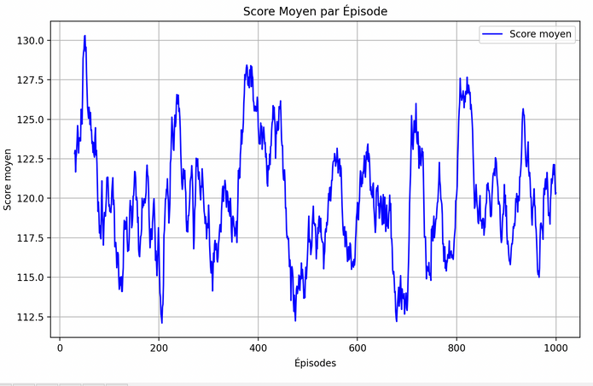
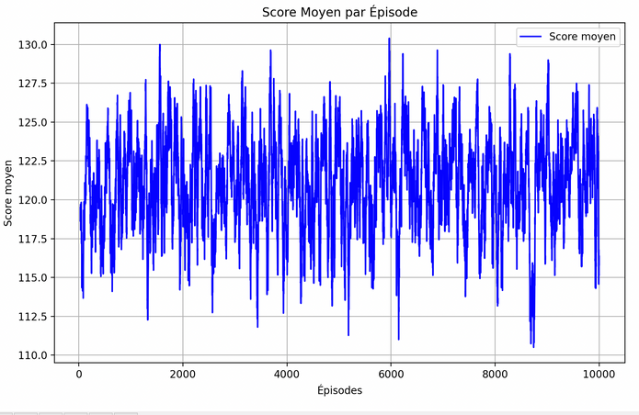
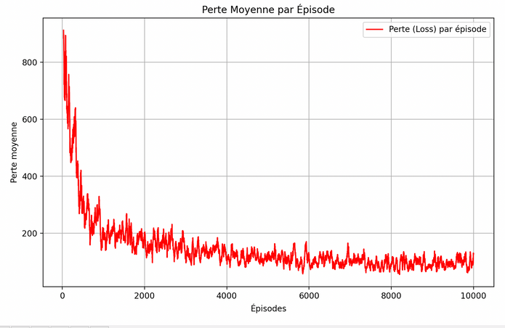

Balloon Pop
DoubleDeep Q Network
Après 1000 simulations (Point d'évaluation):
Temps d'exécution total : 1.6851951003074646 minutes
Score moyen sur 1000 jeux: 119.92
Loss moyenne sur 1000 jeux: 108945.078125
Reward moyen sur 1000 jeux: 23.006860841935833
Après 10000 simulations (Point d'évaluation):
Temps d'exécution total : 15.043272733688354 minutes
Score moyen sur 10000 jeux: 121.0042
Loss moyenne sur 10000 jeux: 148.67764282226562
Reward moyen sur 10000 jeux: 16.554988214285725

Slide 29
Can’t Stop

Slide 30



Can’t stop (RR)

Slide 31


Can’t stop (DQN)

Slide 32


Can’t stop

Slide 33


Can’t stop DDQN

Slide 34

Can’t stop DDQNWER

Slide 35


Can’t stop DDQNWER

Slide 36


Can’t stop DDQNWPER

Slide 37

Can’t stop PPO

Slide 38

Erreur

Slide 39
02
Conclusion

Slide 40

Démonstration de nos jeux
Balloon Pop
Can’t stop

